Slide 1
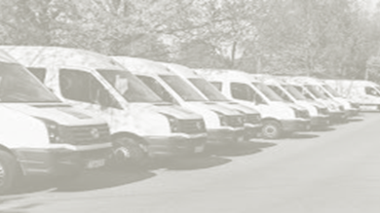

 | Arrendados | Propios | Subtotal
Pickup | 12 | 1 | 13
Sedán | 2 | 1 | 3
Van | 17 | 1 | 18
Racer
Motos | 1 |  | 1
Cuatri | 2 |  | 2
Van
Racer
Ambulancia
Cargo |  | 1 | 2
Aerobote
Microbus
Torre
Camioneta
Total | 34 | 4 | 38
VEHÍCULOS DE
NUEVO LEÓN

